Slide 1
Jahresrückblick 2019
Katholische Jugend Dillingen

Slide 2
Es war ein Jahr voller großer und kleiner Abenteuer …

Slide 3


Slide 4
Fastnachtsparty in der Krypta

Slide 5
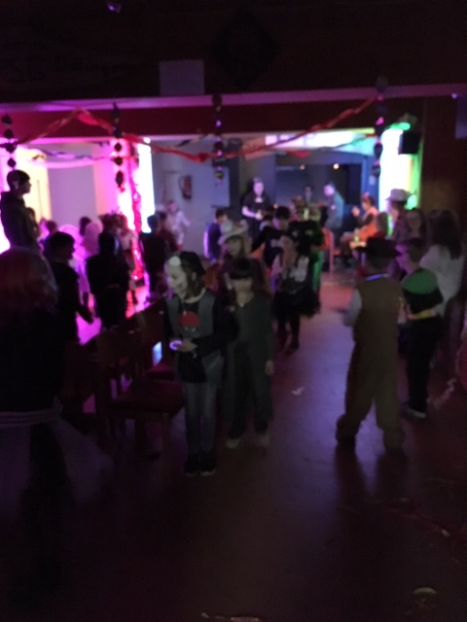

Slide 6
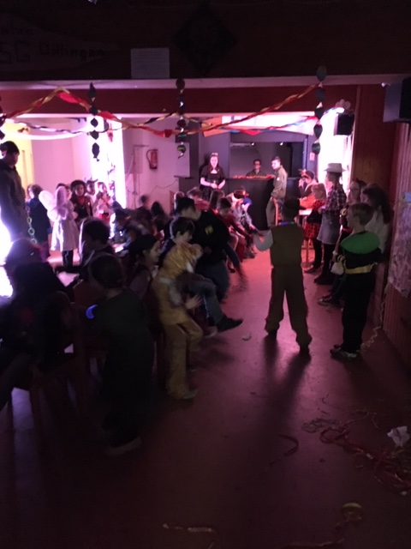

Slide 7
Kindertreff

Slide 8
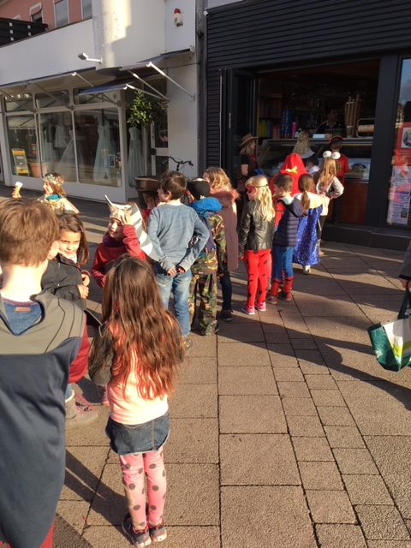

Slide 9
Fastnachtsumzug

Slide 10
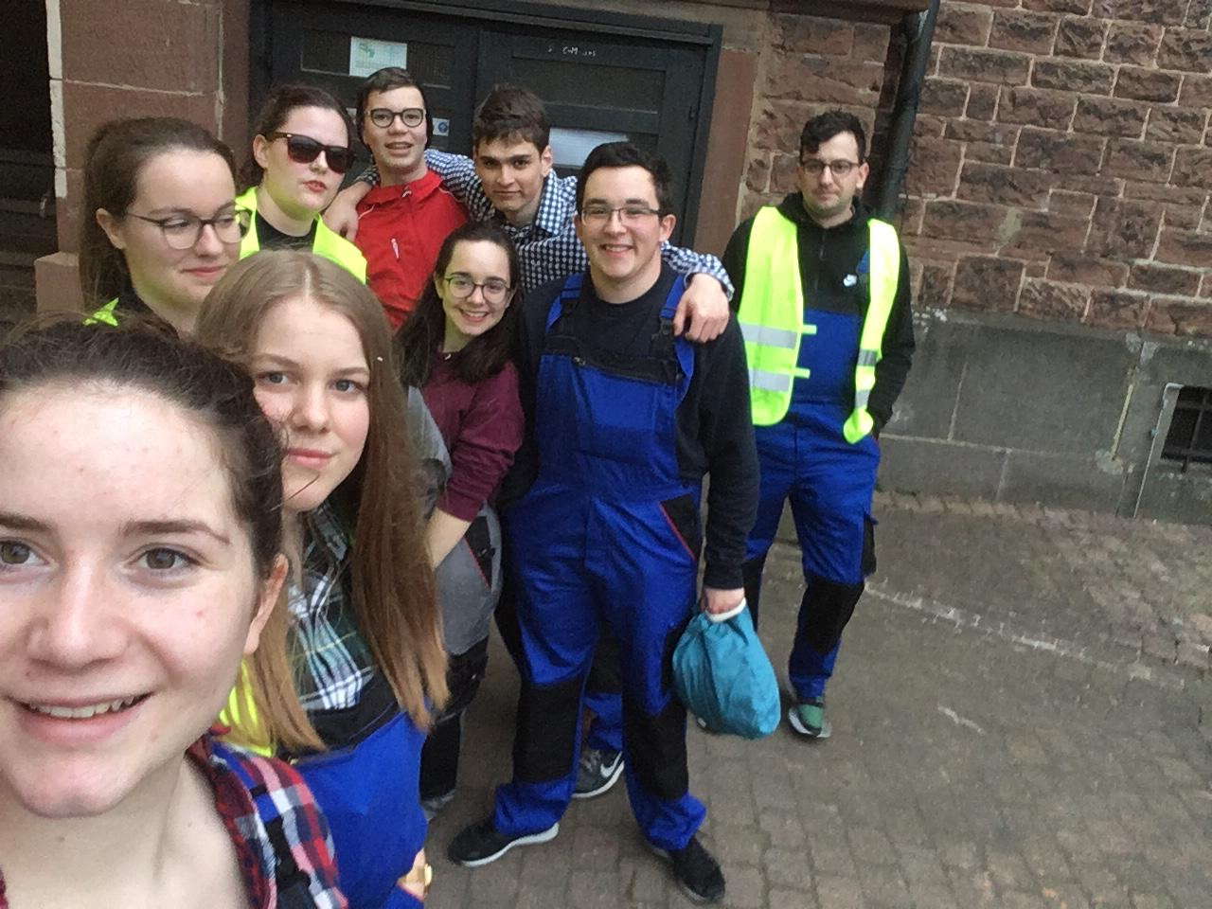

Slide 11
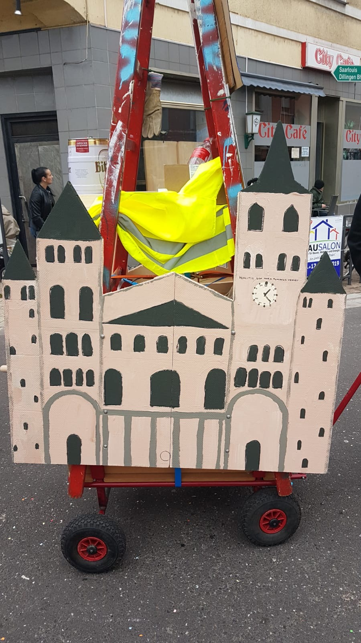

Slide 12
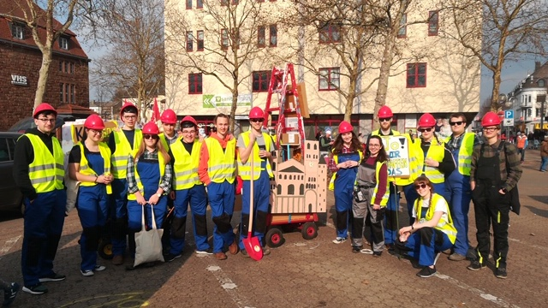

Slide 13
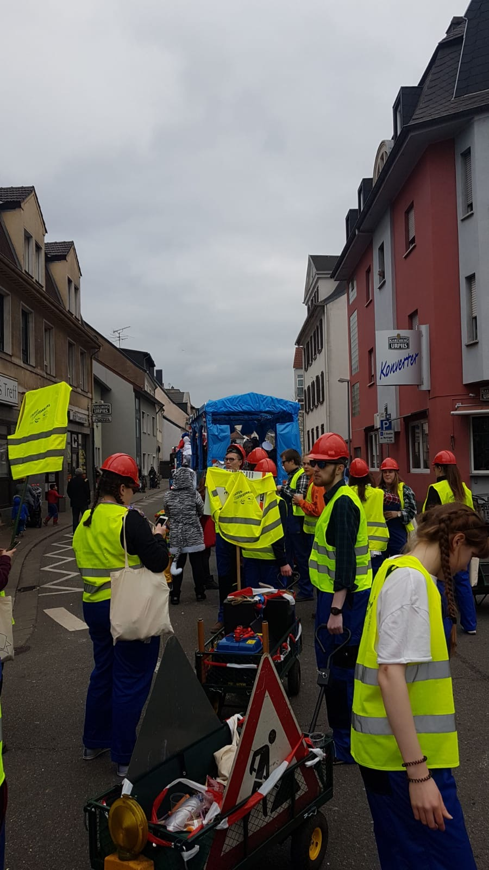

Slide 14
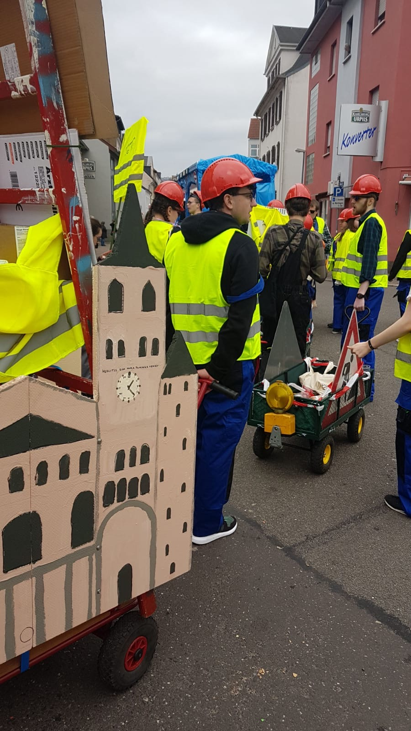

Slide 15
Heilig-Rock-Tage Trier

Slide 16
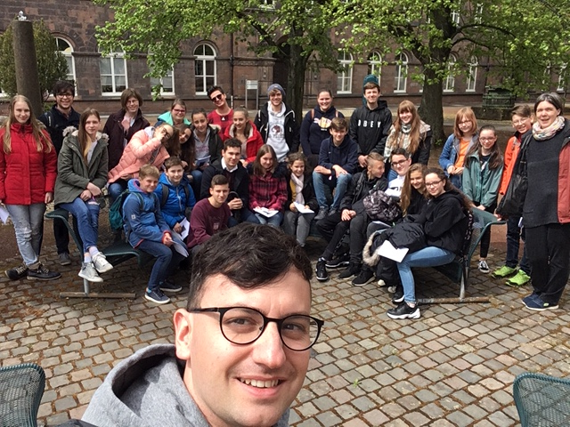

Slide 17
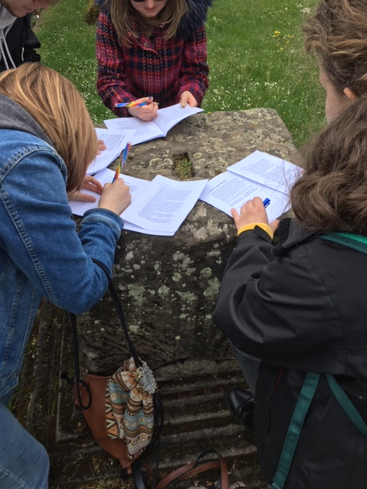

Slide 18
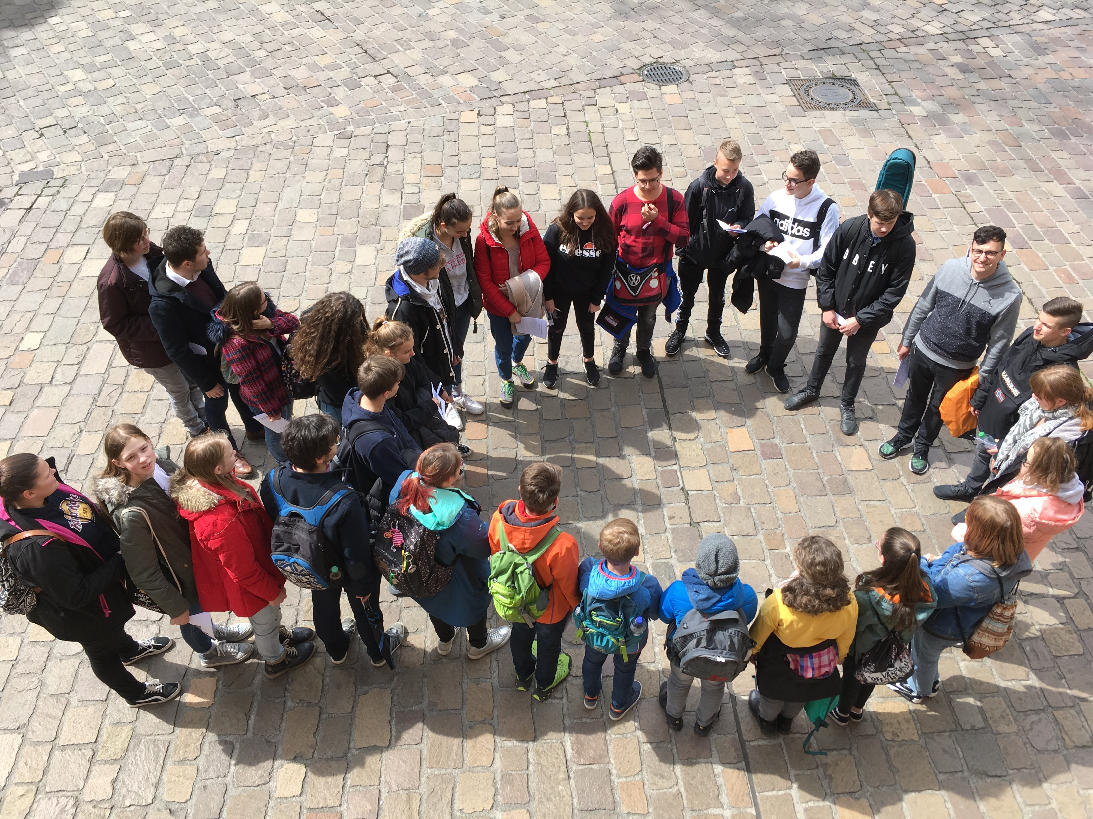

Slide 19
Wie wählst du denn?

Slide 20


Slide 21
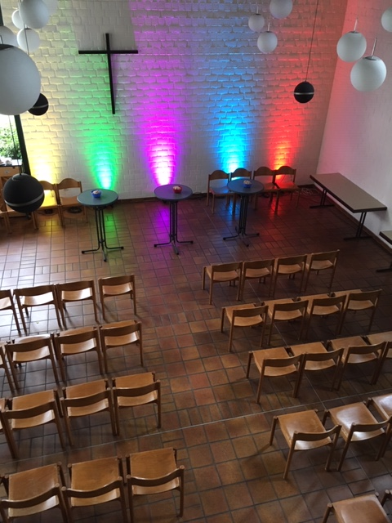

Slide 22
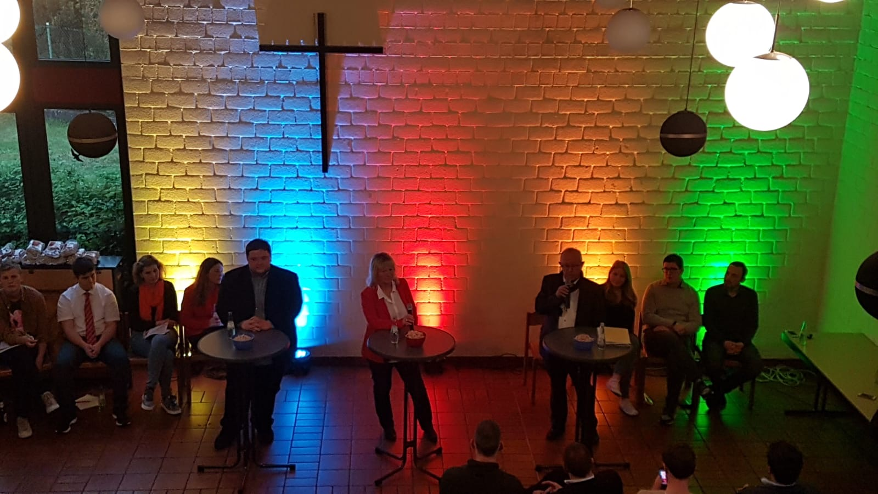

Slide 23
72 – Stunden - Aktion

Slide 24


Slide 25
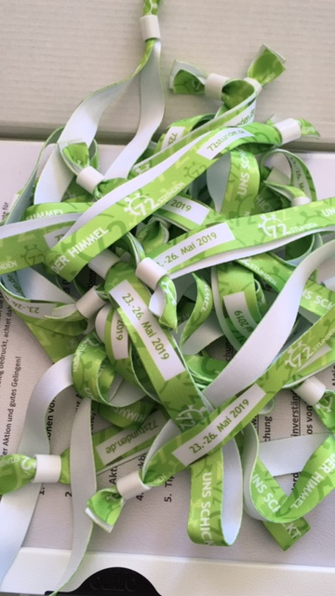

Slide 26
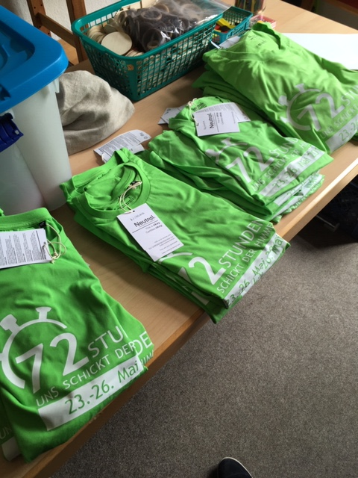

Slide 27
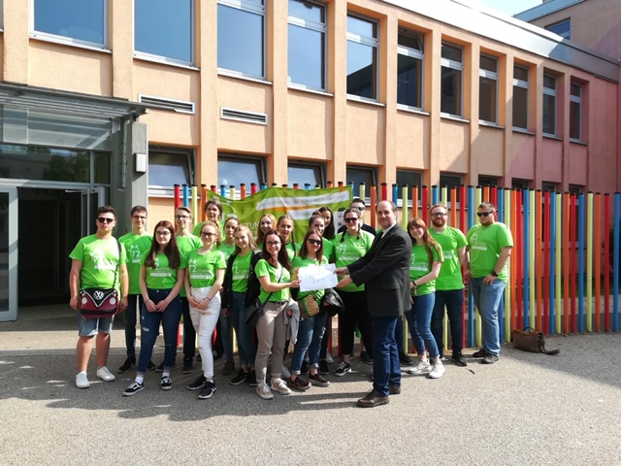

Slide 28
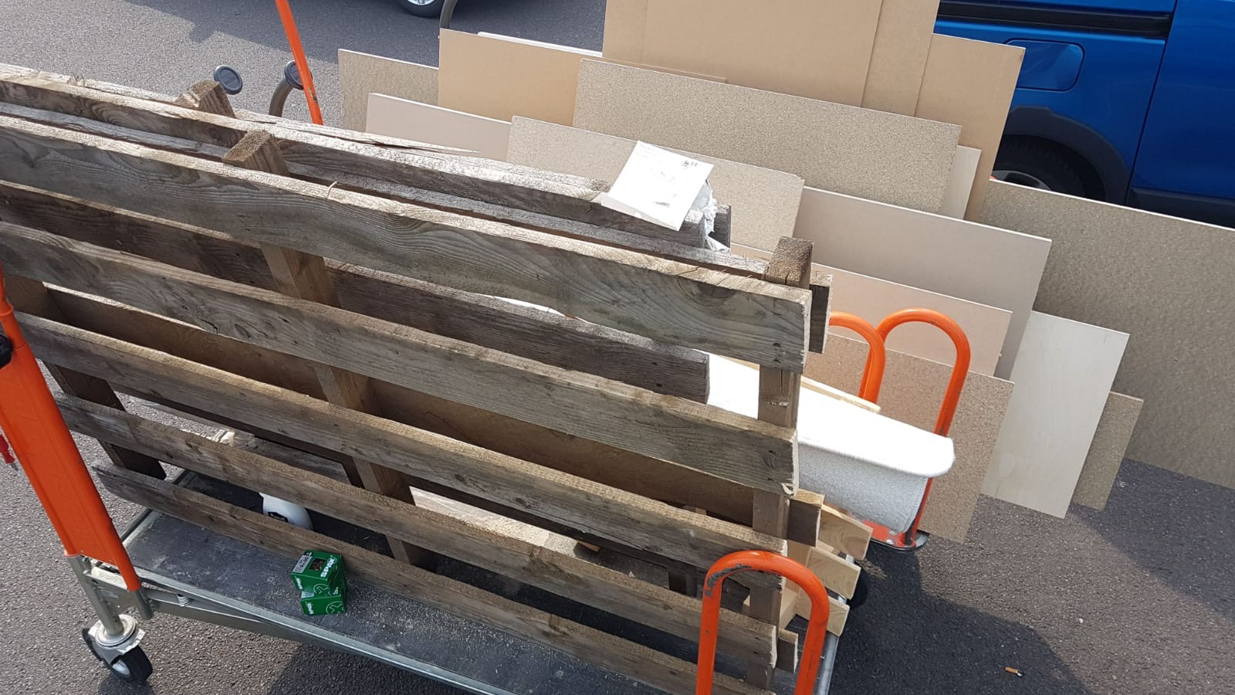

Slide 29
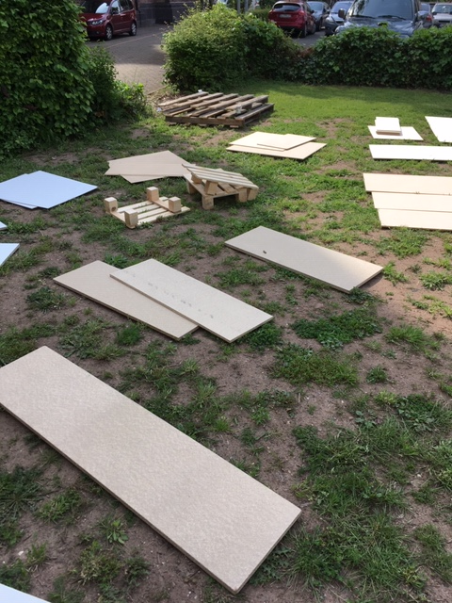

Slide 30
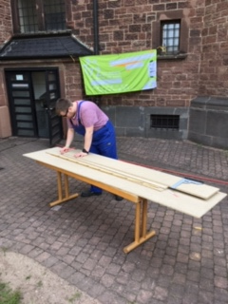

Slide 31
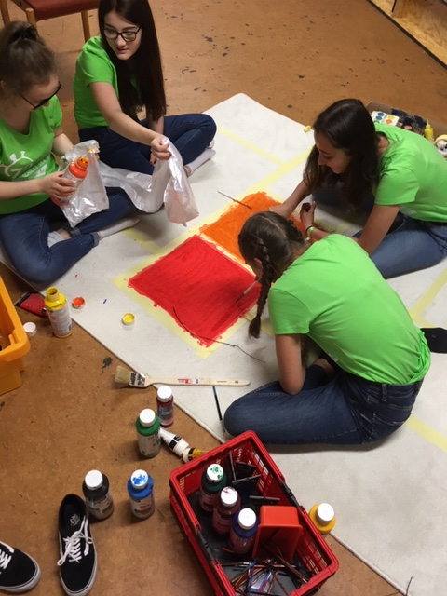

Slide 32
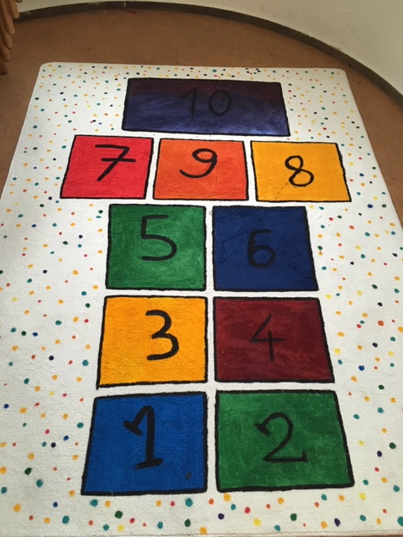

Slide 33
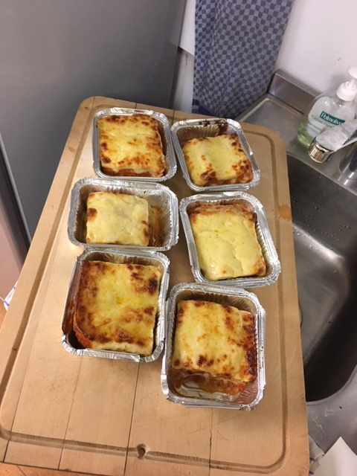

Slide 34
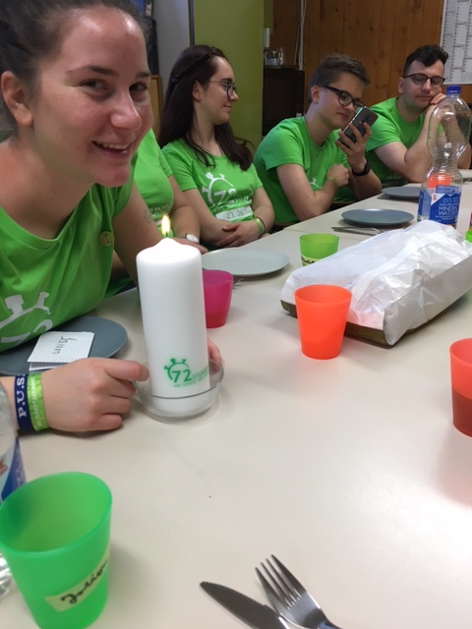

Slide 35
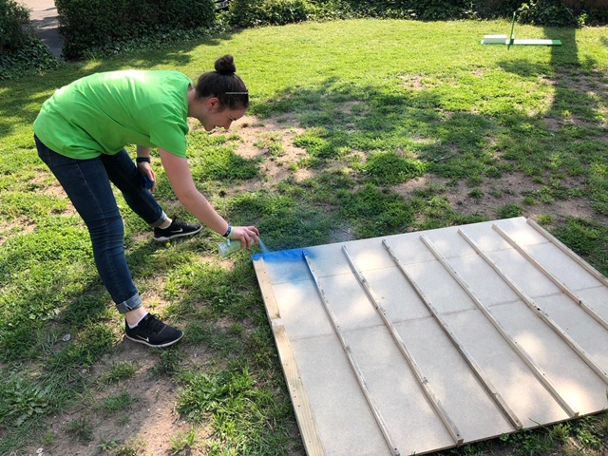

Slide 36
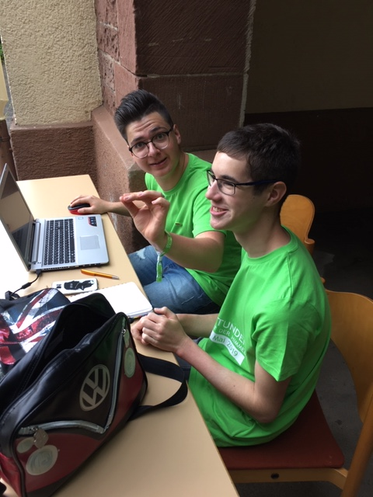

Slide 37
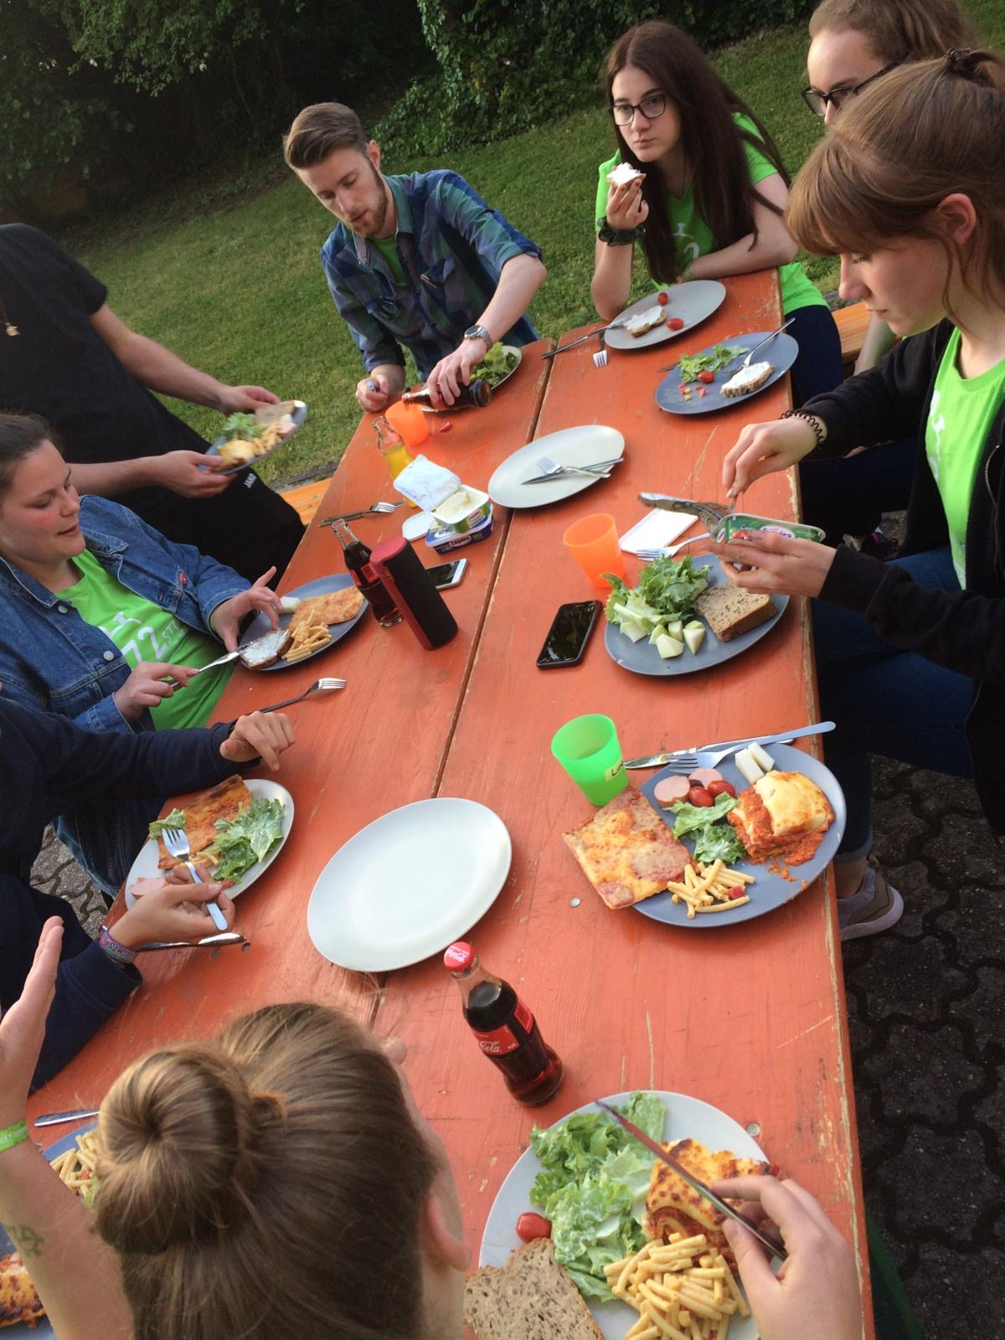

Slide 38
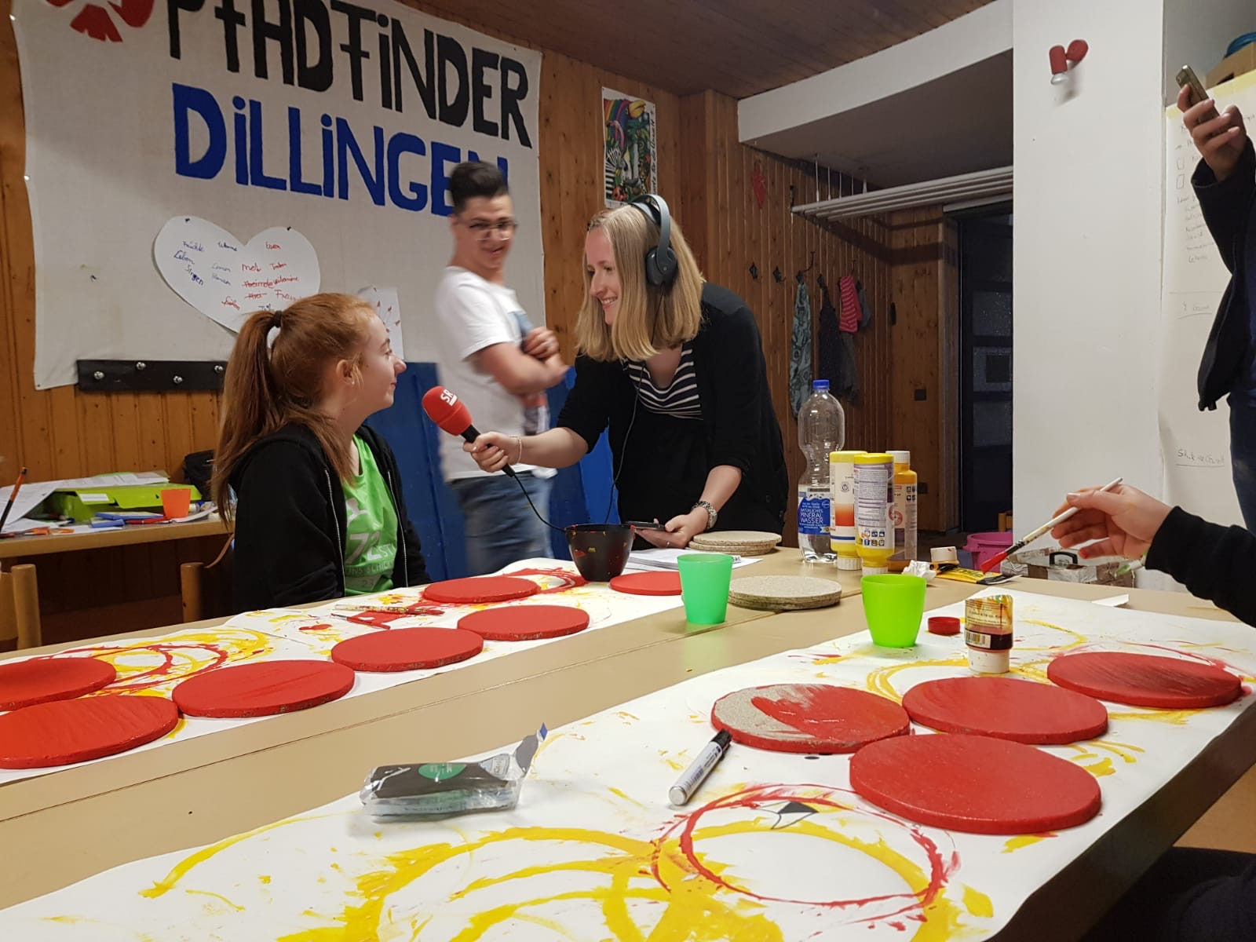

Slide 39
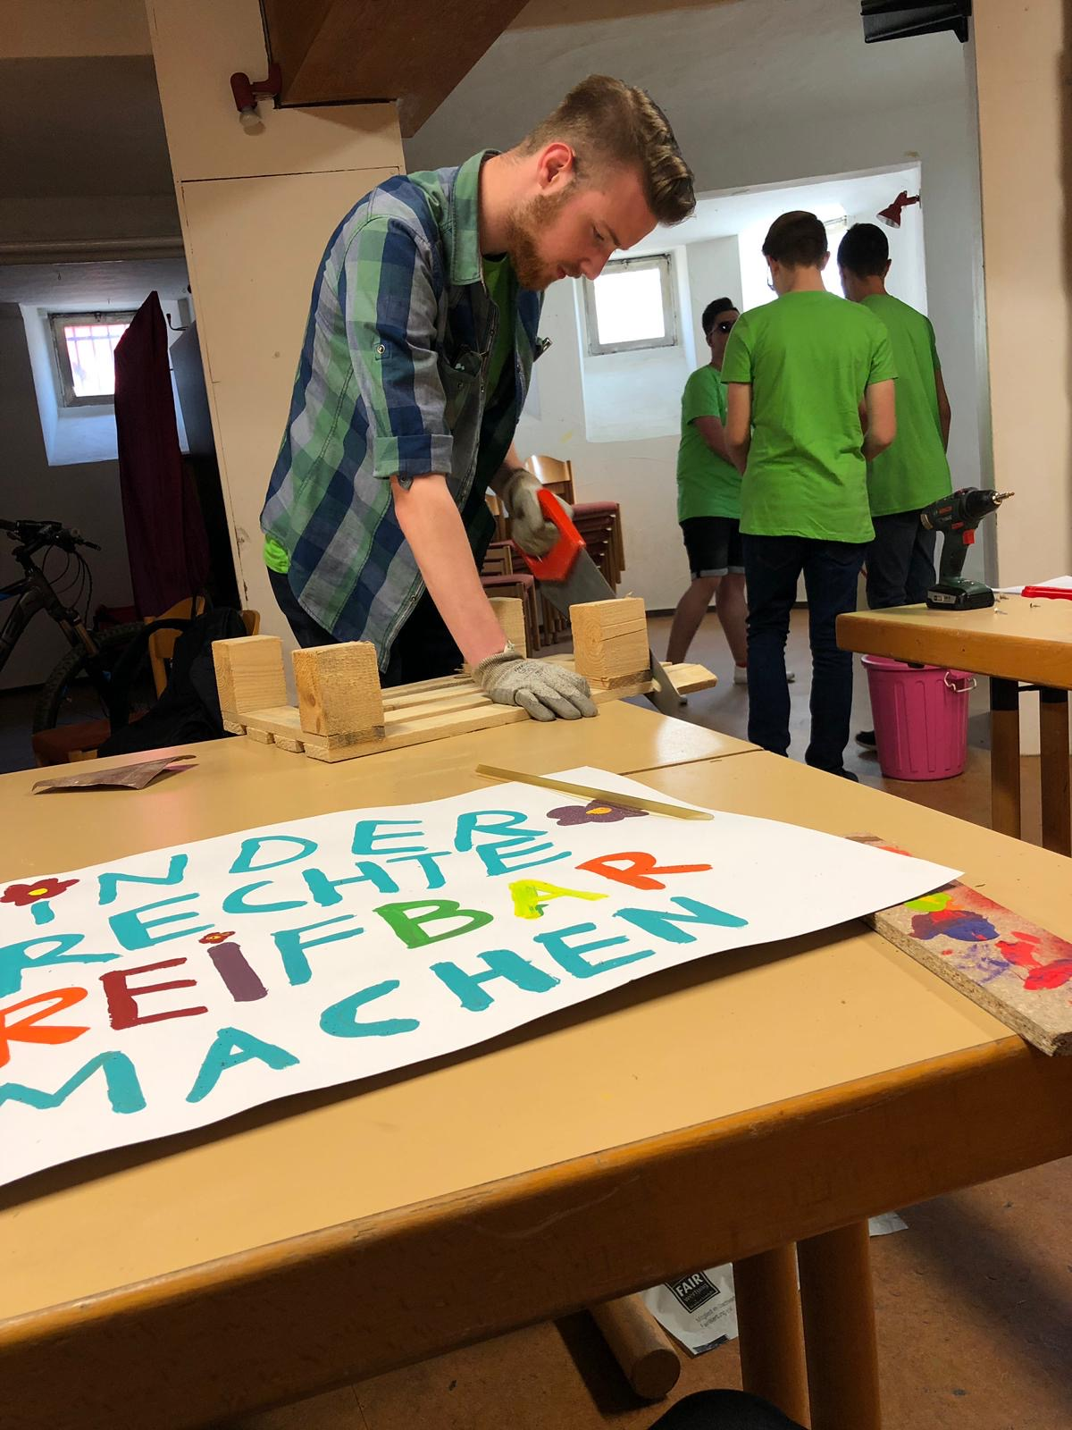

Slide 40
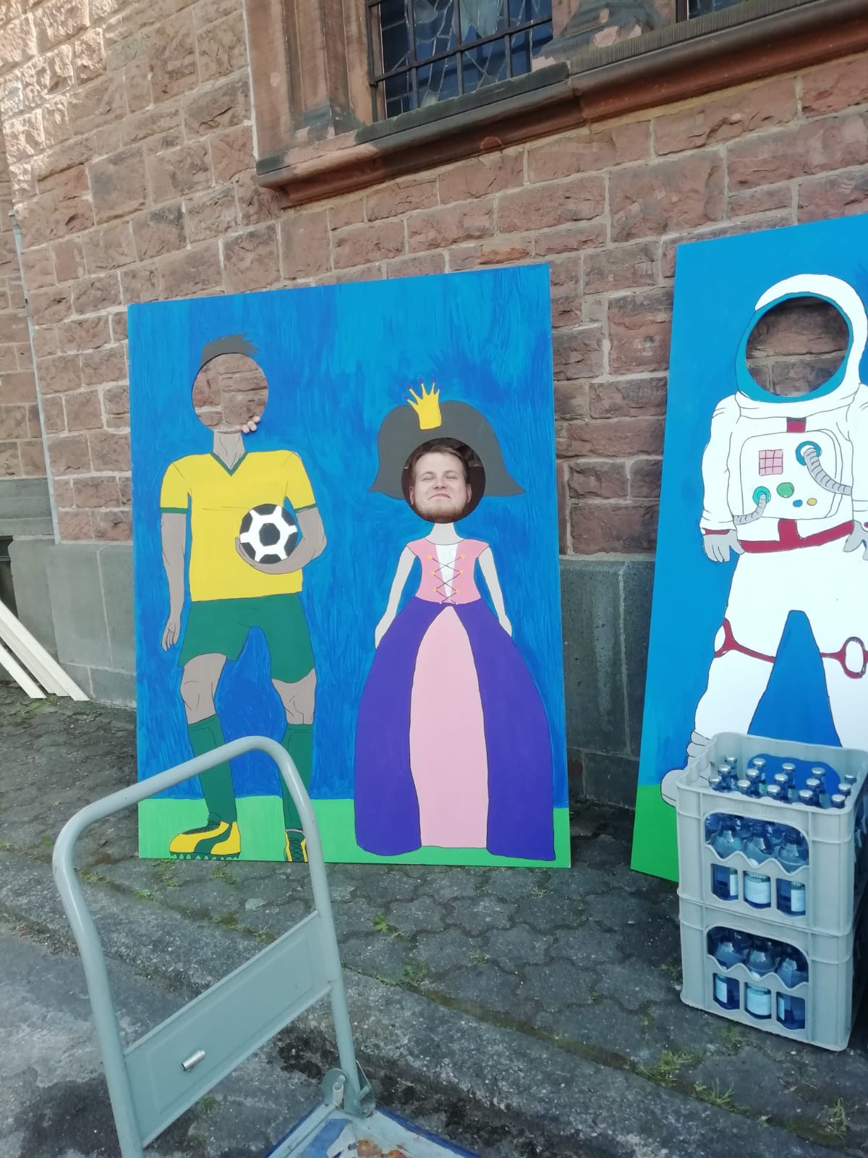

Slide 41
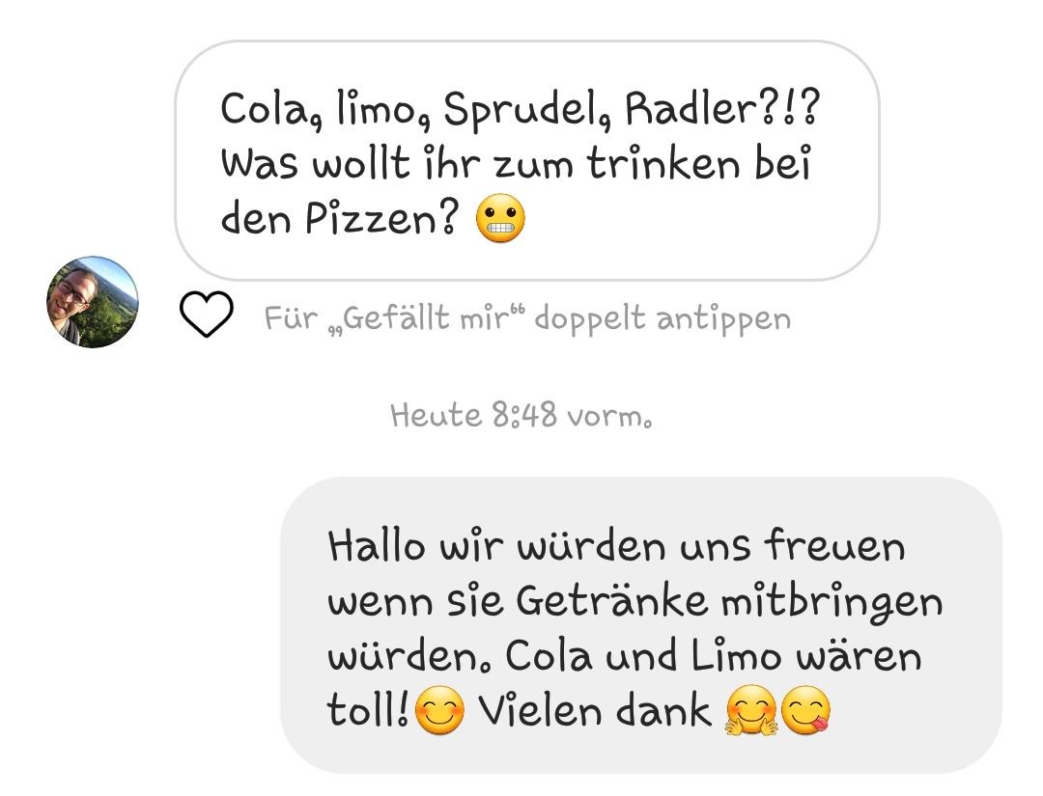

Slide 42
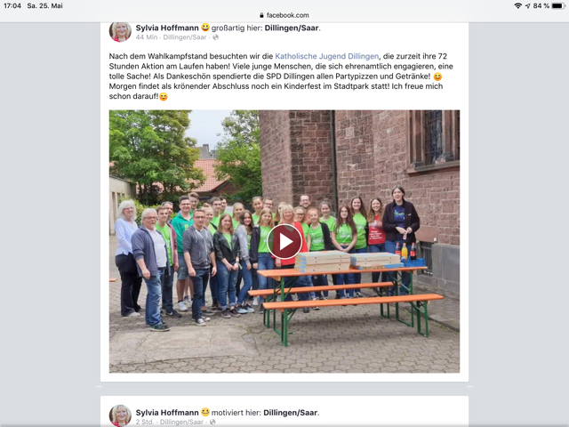

Slide 43
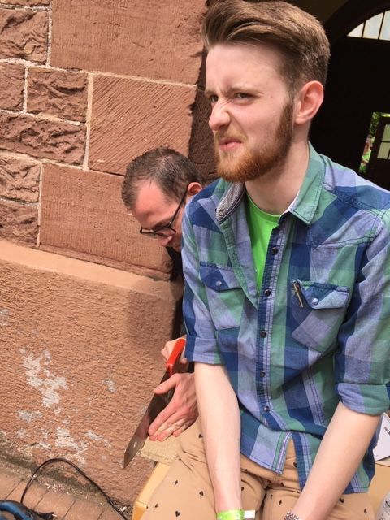

Slide 44
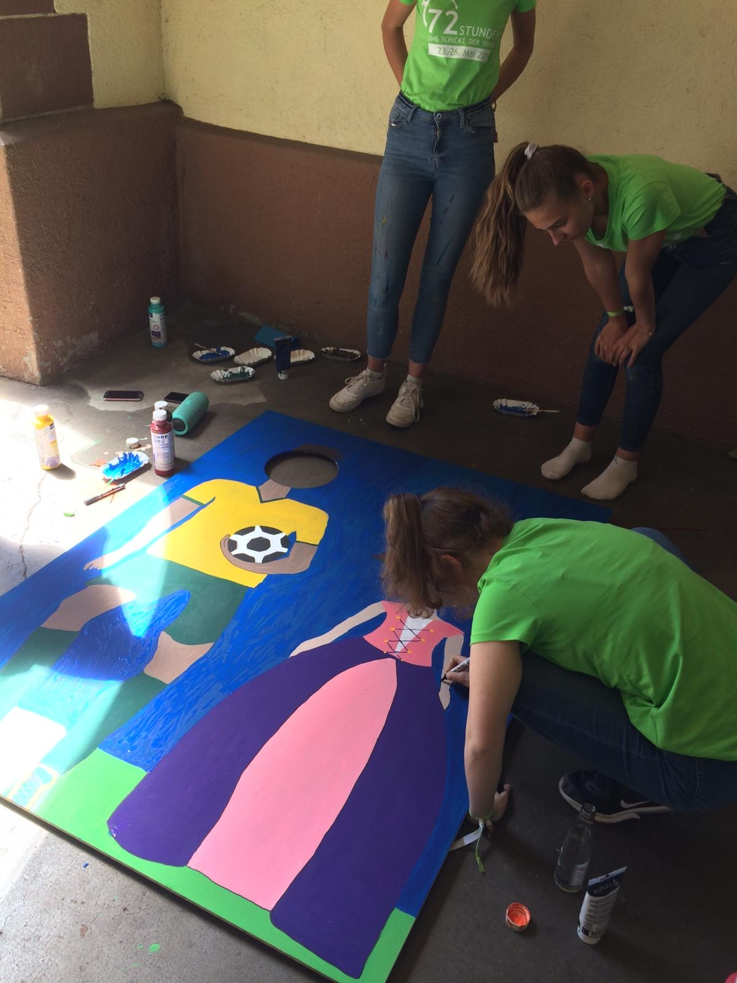

Slide 45
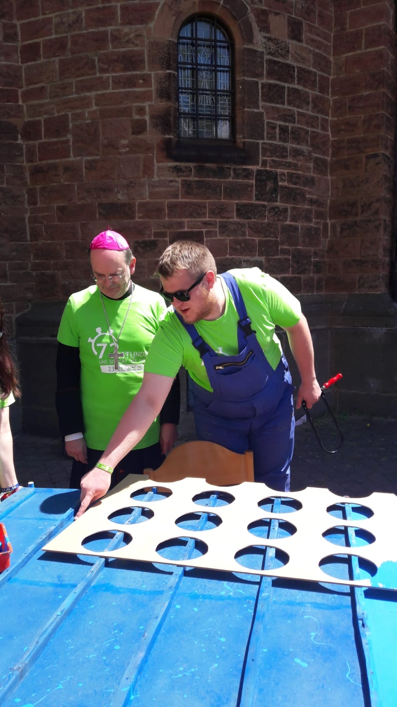

Slide 46
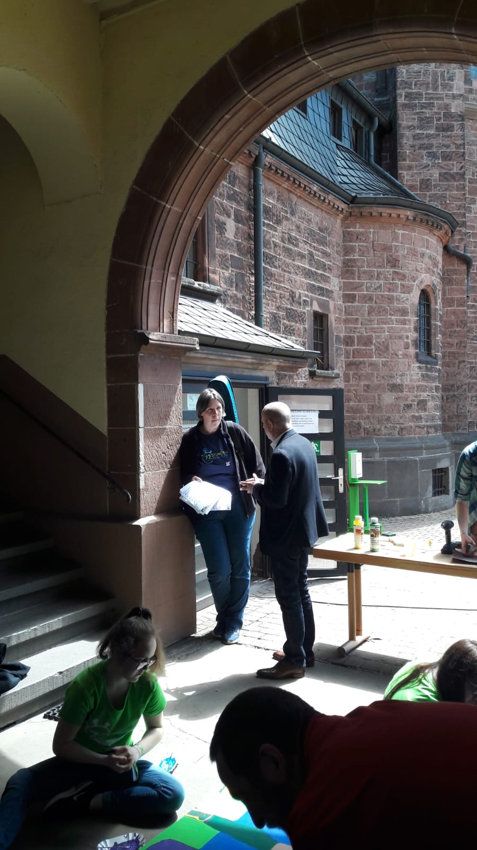

Slide 47
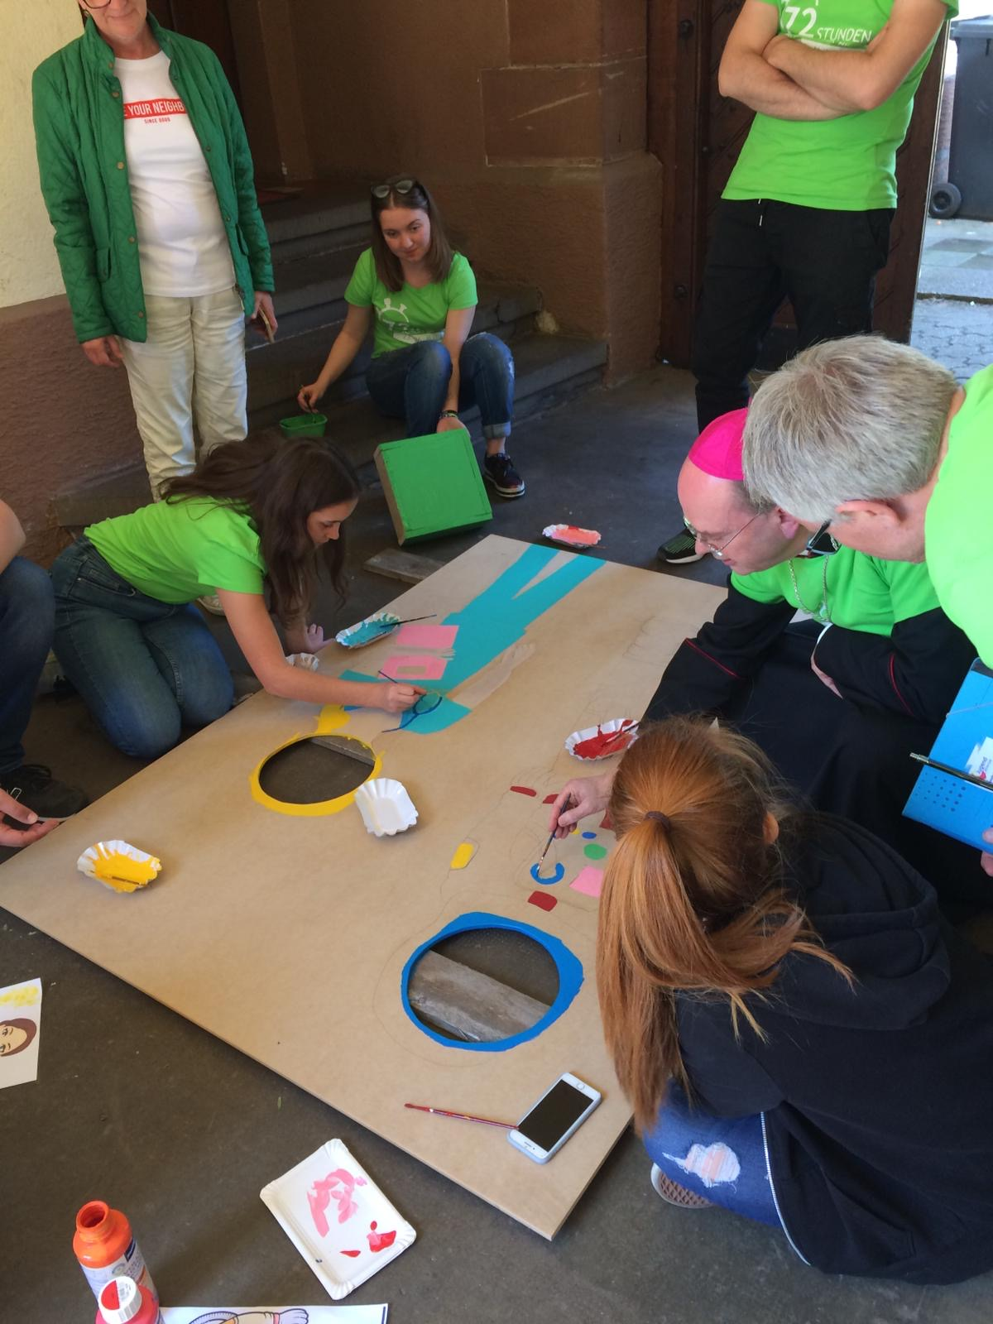

Slide 48
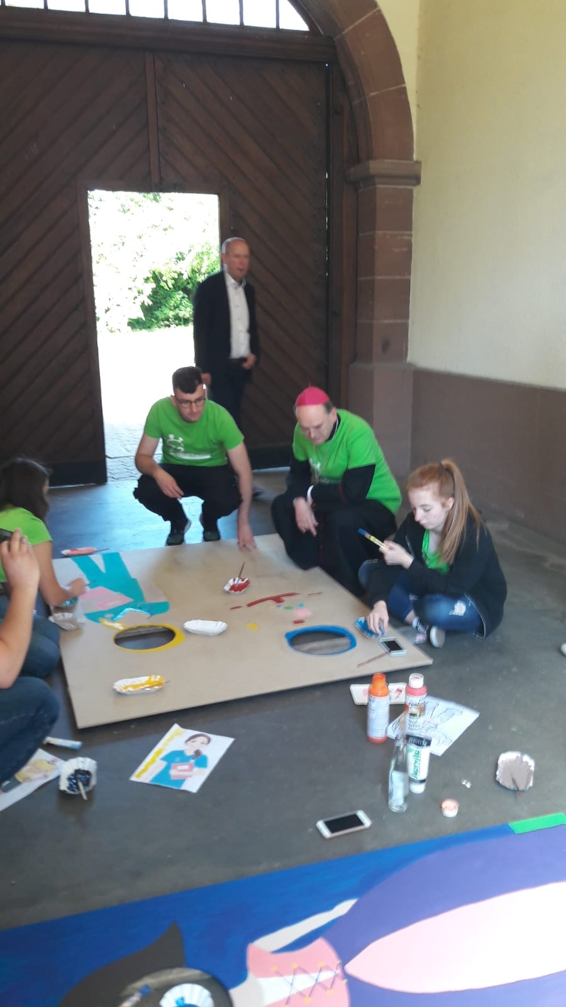

Slide 49
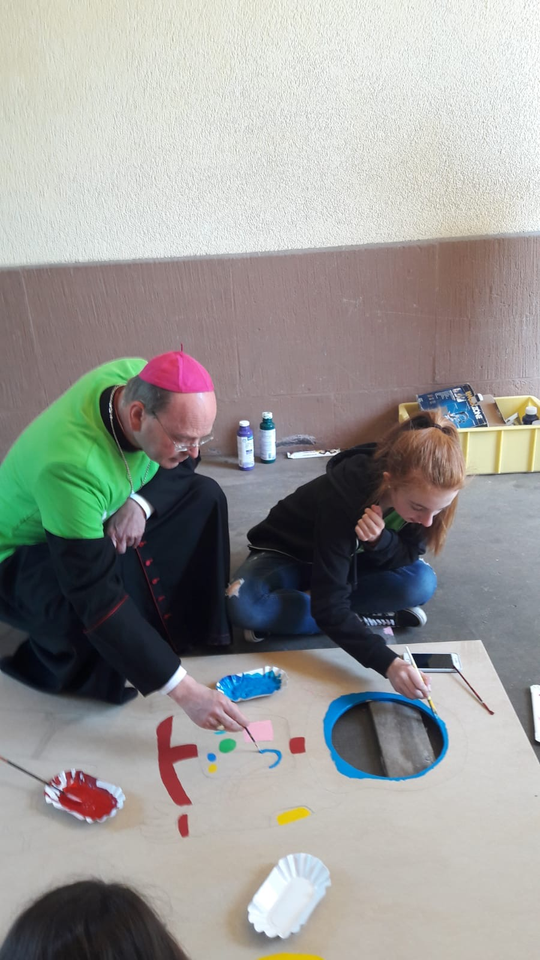

Slide 50
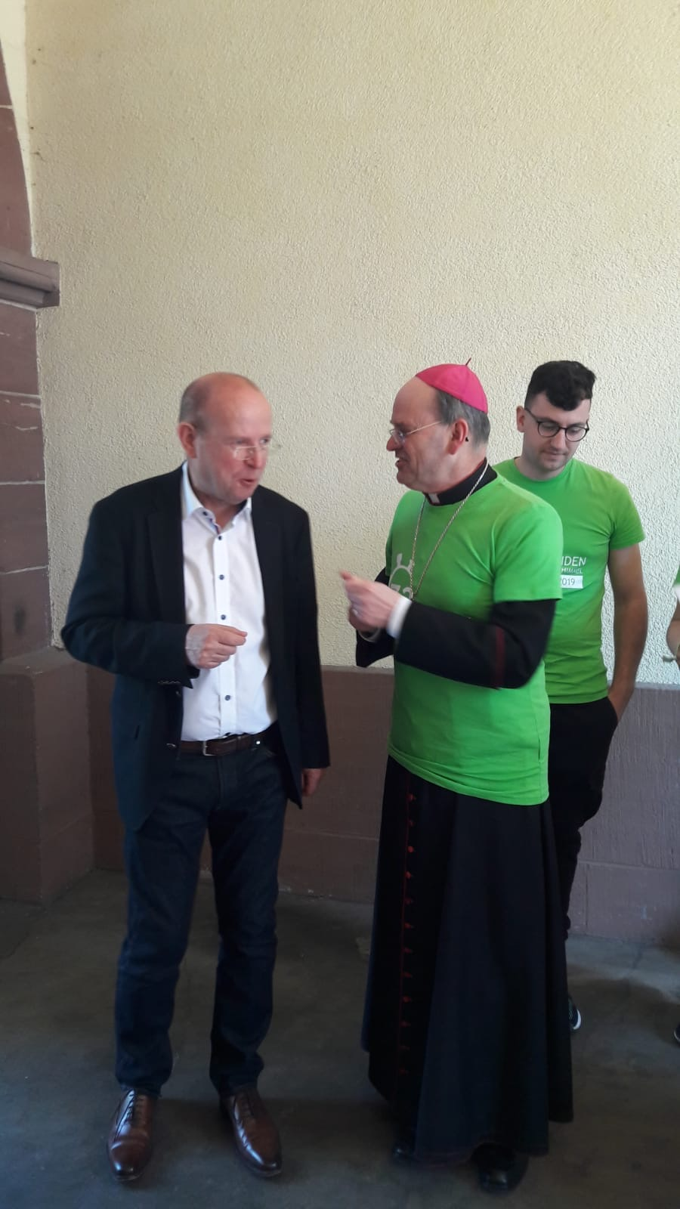

Slide 51
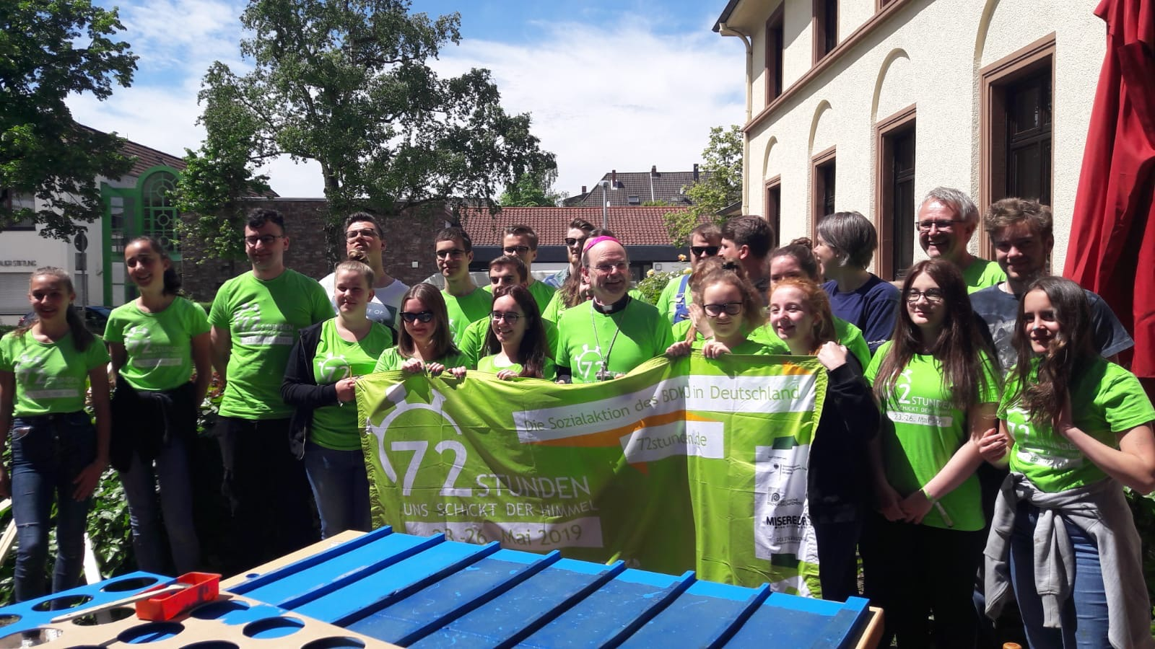

Slide 52
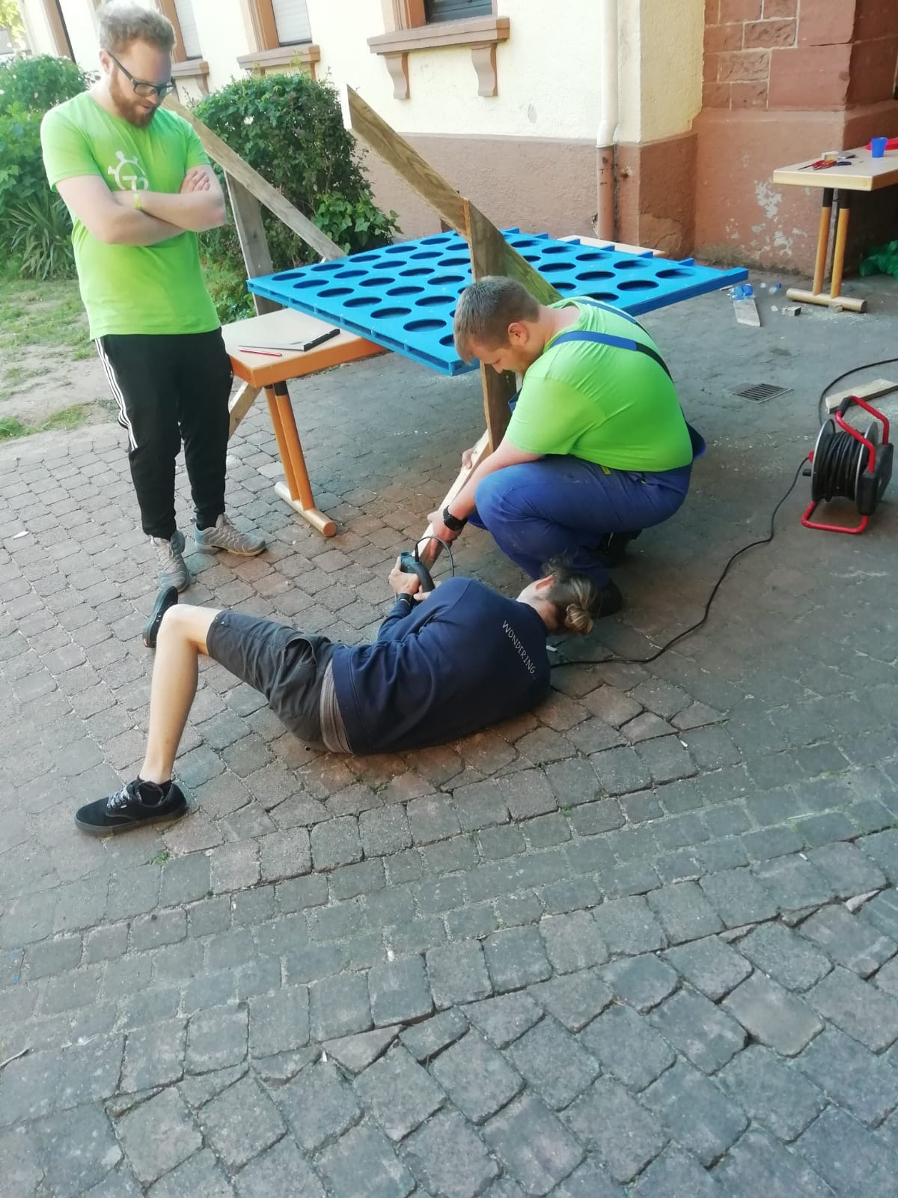

Slide 53
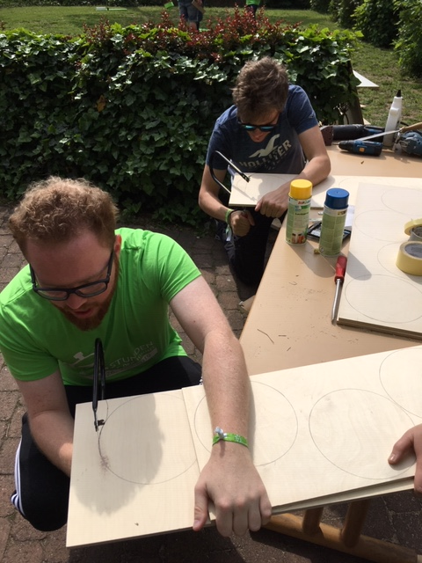

Slide 54
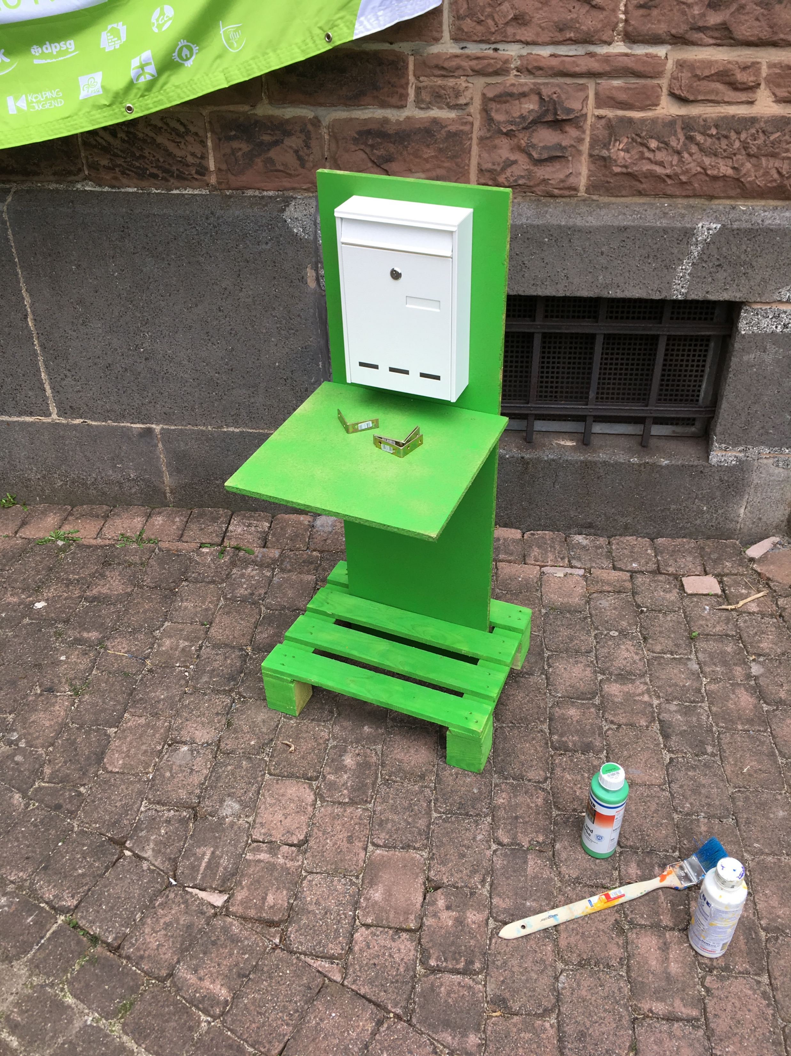

Slide 55
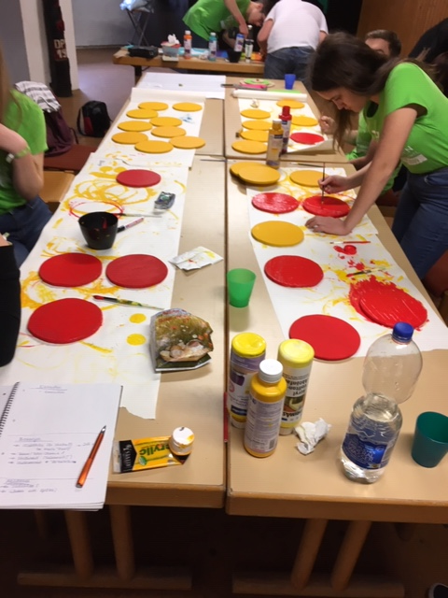

Slide 56
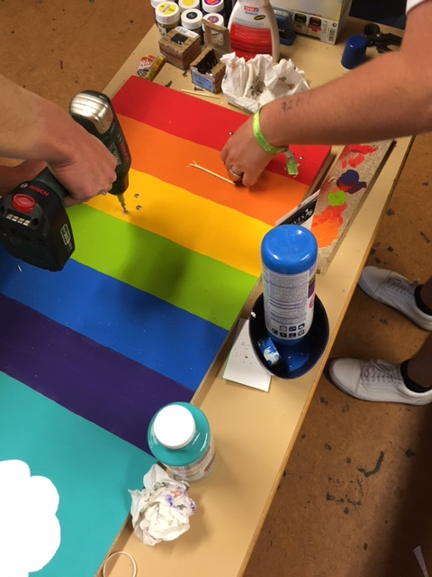

Slide 57
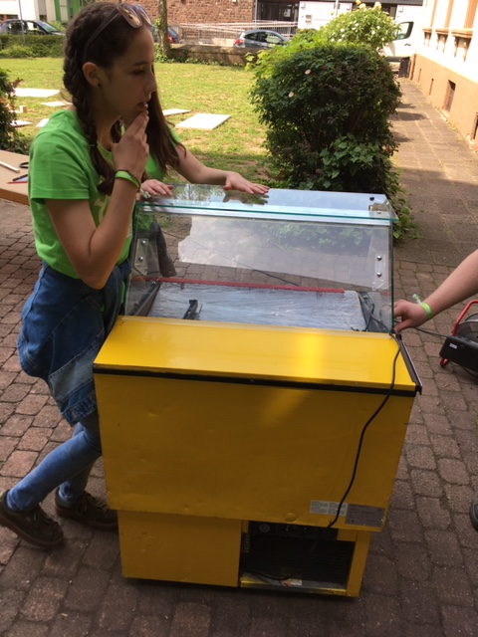

Slide 58


Slide 59
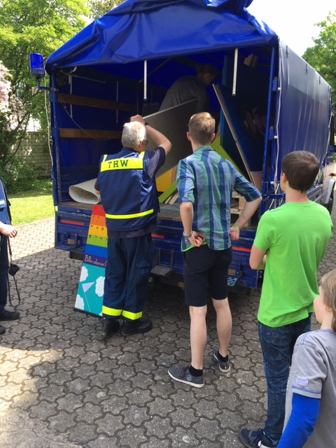

Slide 60
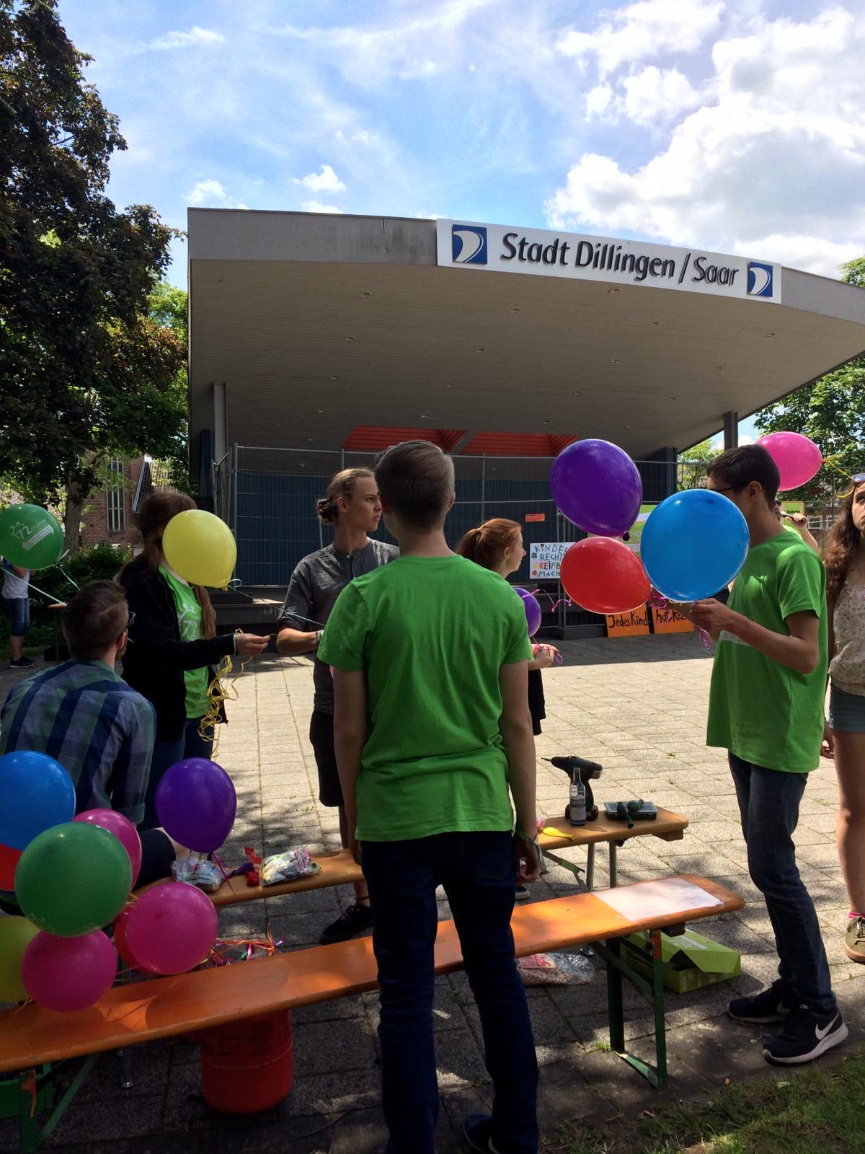

Slide 61
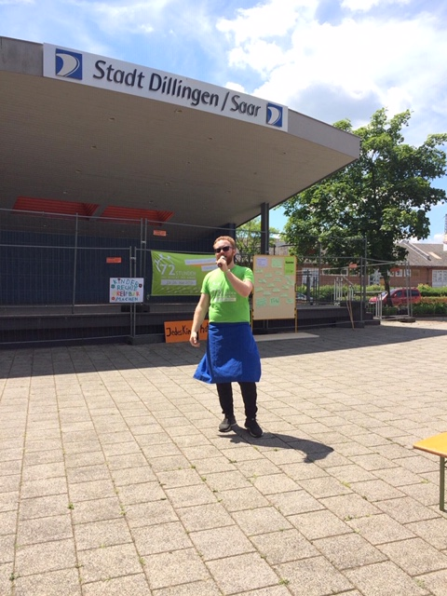

Slide 62
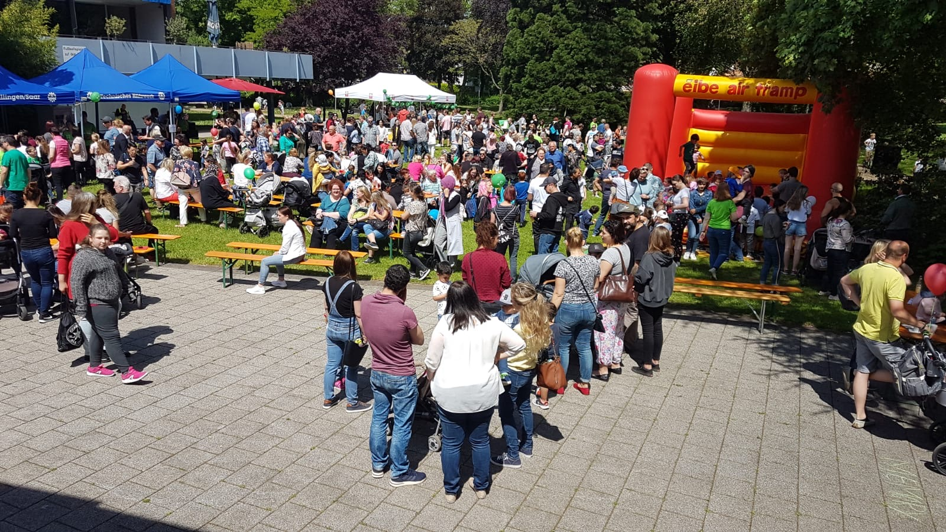

Slide 63


Slide 64


Slide 65


Slide 66


Slide 67


Slide 68


Slide 69


Slide 70


Slide 71


Slide 72


Slide 73


Slide 74
Pilgerwanderung nach Düppenweiler

Slide 75


Slide 76


Slide 77
Nacht der Kirchen

Slide 78


Slide 79


Slide 80


Slide 81
Messdiener

Slide 82


Slide 83


Slide 84


Slide 85
Meet & Greet

Slide 86


Slide 87


Slide 88
Pfarrfeste

Slide 89


Slide 90


Slide 91


Slide 92


Slide 93


Slide 94


Slide 95
T-Shirt-Druckerei

Slide 96


Slide 97
Bolivienaktion & Co

Slide 98


Slide 99


Slide 100


Slide 101
Wallfahrt nach Santiago de Compostela

Slide 102


Slide 103


Slide 104


Slide 105


Slide 106


Slide 107


Slide 108


Slide 109


Slide 110


Slide 111
Unicorns

Slide 112


Slide 113


Slide 114
Teenietreff

Slide 115


Slide 116
Gespensterparty in der Krypta ….

Slide 117
… mit neuem Teilnehmerrekord ….

Slide 118
…. 70 Kinder
…und 30 Jugendliche, die das Ganze super im Griff hatten!!

Slide 119


Slide 120


Slide 121


Slide 122


Slide 123


Slide 124
Wege der Erinnerung

Slide 125


Slide 126
Heartchor

Slide 127


Slide 128


Slide 129
Weihnachtsmarkt

Slide 130


Slide 131


Slide 132


Slide 133


Slide 134


Slide 135


Slide 136


Slide 137


Slide 138


Slide 139


Slide 140


Slide 141


Slide 142


Slide 143


